Slide 1


FULLSTACAK DEVELOPER
PORTFOLIO
끊임없이 성장하는
개발자
풀스택 개발자 김민서
010.6251.6076
https://github.com/CodeMinSeo

Slide 2
CONTENTS
소개 목차
01
02
03
프로필
프로젝트 1
프로젝트 2
이곳에 설명을 적어주세요.
이곳에 설명을 적어주세요.
이곳에 설명을 적어주세요.
이곳에 설명을 적어주세요.
이곳에 설명을 적어주세요.
이곳에 설명을 적어주세요.
04
05
프로젝트 3
느낀점
이곳에 설명을 적어주세요.
이곳에 설명을 적어주세요.
이곳에 설명을 적어주세요.
이곳에 설명을 적어주세요.

Slide 3


FULLSTACK DEVELOPER
PORTFOLIO
프로필

Slide 4


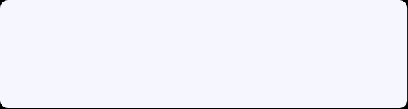













POINT 01
소개
능동적 학습
커뮤니케이션
이름
김민서
이메일
rnrmf6076@gmail.com
번호
010-6251-6076
주소
부산 남구 진남로96번 가길24
꾸준한 기록
계획적 개발

Slide 5
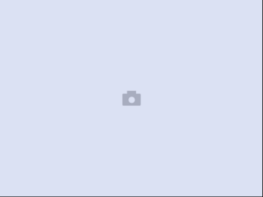

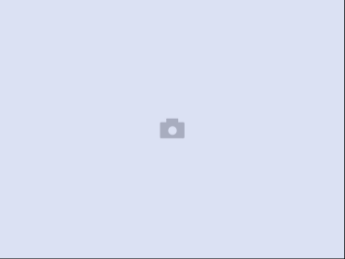







POINT 02
나의 프로그래밍 역사
2024.01
2025.05
흥미를 느끼고 독학 시작
순수 HTML과 CSS로 시작
안드로이드 팀 프로젝트
리엑트 팀 프로젝트
현업에서 자주 사용하는 기술 습득
웹 프로그래밍에 대한 이해
2023.12
2024.10
- 웹 프로그래밍 처음 접함
부산 it 교육센터 수업 이수
DB의 이해
협업과 깃허브 활용
Spring boot 팀 프로젝트

Slide 6
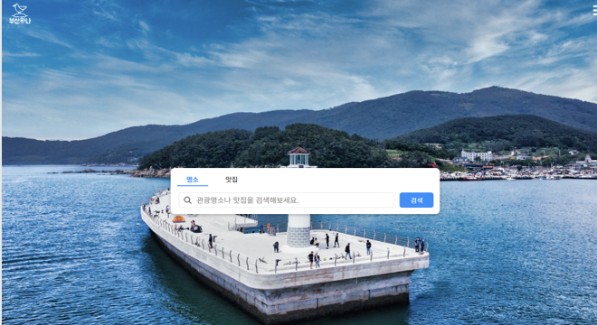
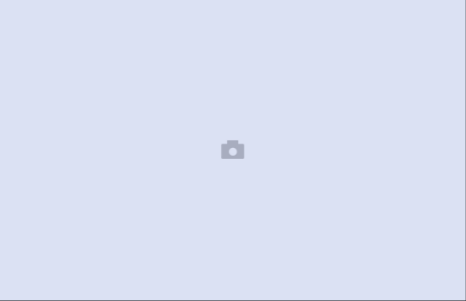
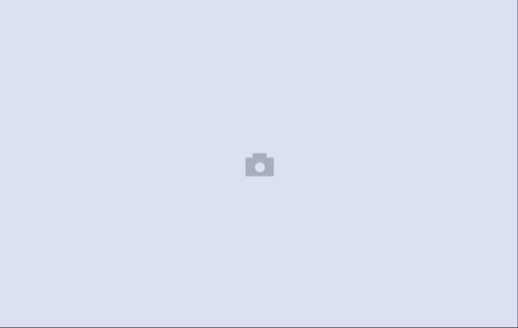
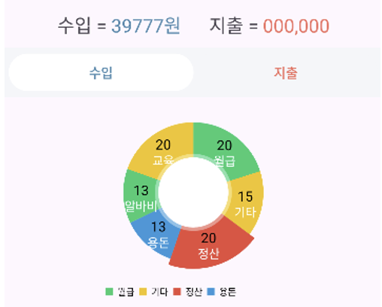
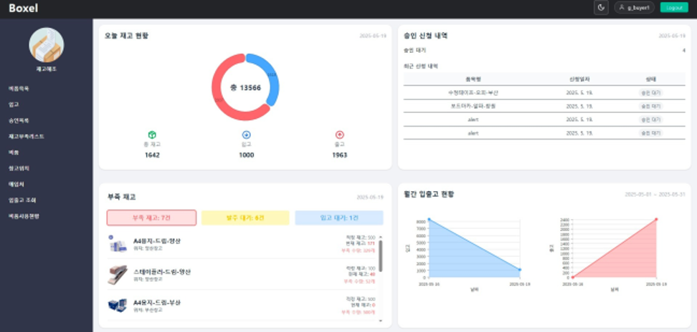
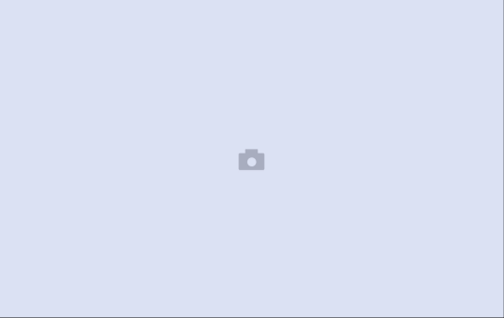
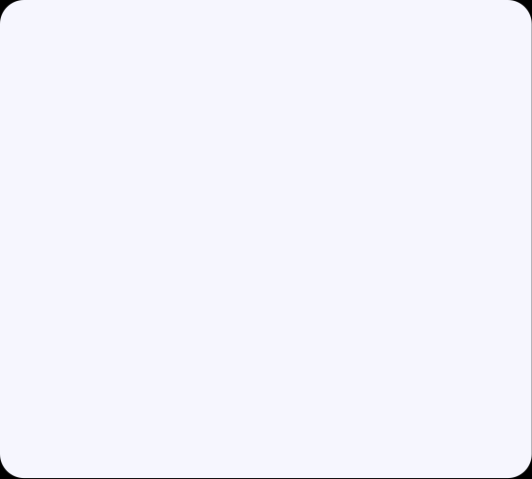
POINT 03
팀 프로젝트 소개
부산왔나
머니로그
Boxel
Spring 팀 프로젝트
Android 팀 프로젝트
React 팀 프로젝트

Slide 7
FULLSTACK DEVELOPER
DATE. 2025.02.12 ~ 02.26
PROJECT 01
부산왔나

Slide 8
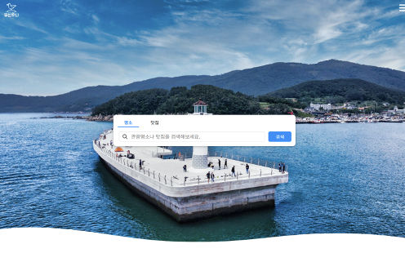
프로젝트 개요
프로젝트
부산 명소, 맛집리스트 API를 활용하여
랭킹 시스템을 통해 여행지를 추천해주는 프로그램
개발기간
2025.02.12 ~ 2025.02.26
개발인원
5명
개발목표
MVC패턴으로 CRUD 구현
공공 API 활용
MySQL을 이용한 DataBase 구축
SpringBoot로 웹 사이트 구축
개발환경
Java, Spring boot, mybatic, MySQL
Github
https://github.com/JSY-JUNG/fullstack_team1

Slide 9
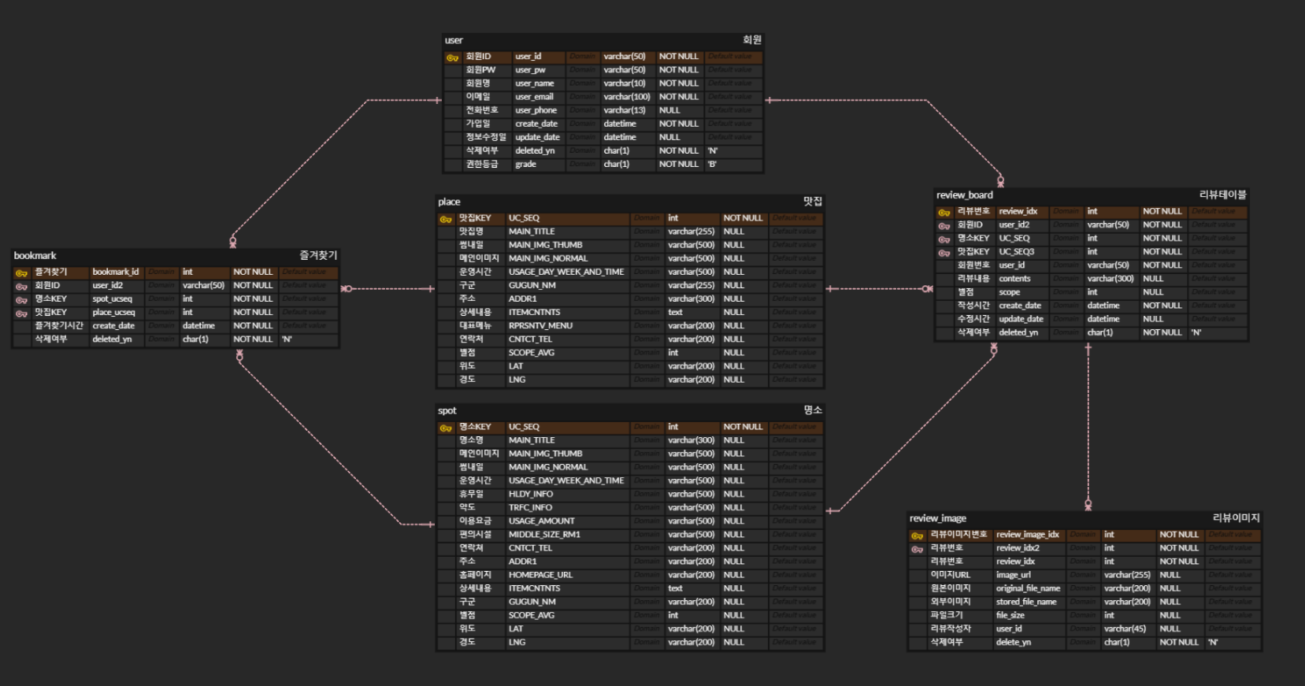
DB 설계

Slide 10
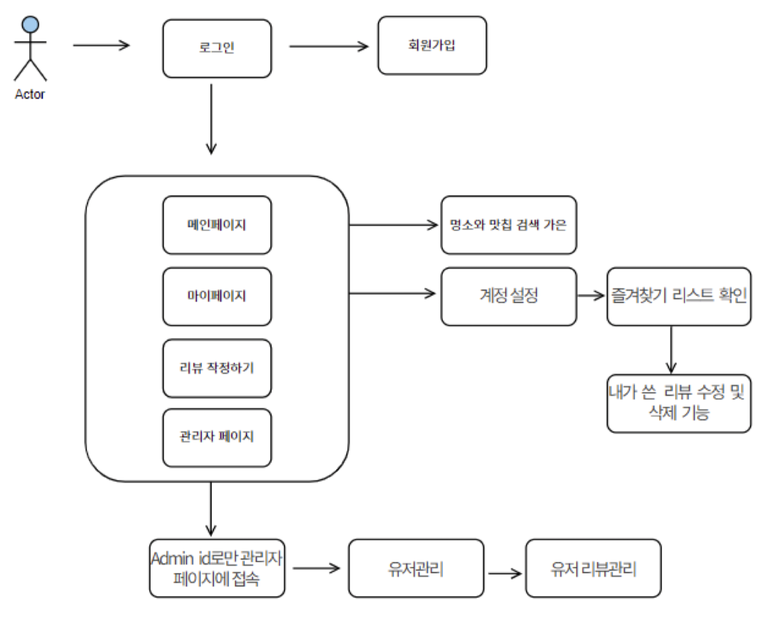
프로그램 흐름도

Slide 11
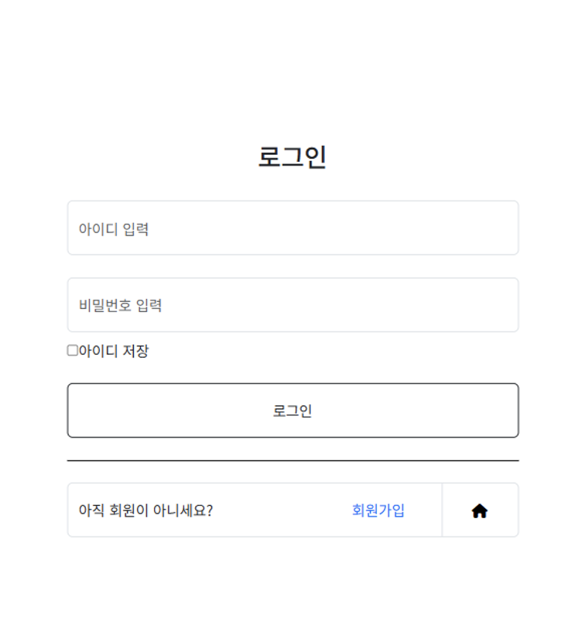
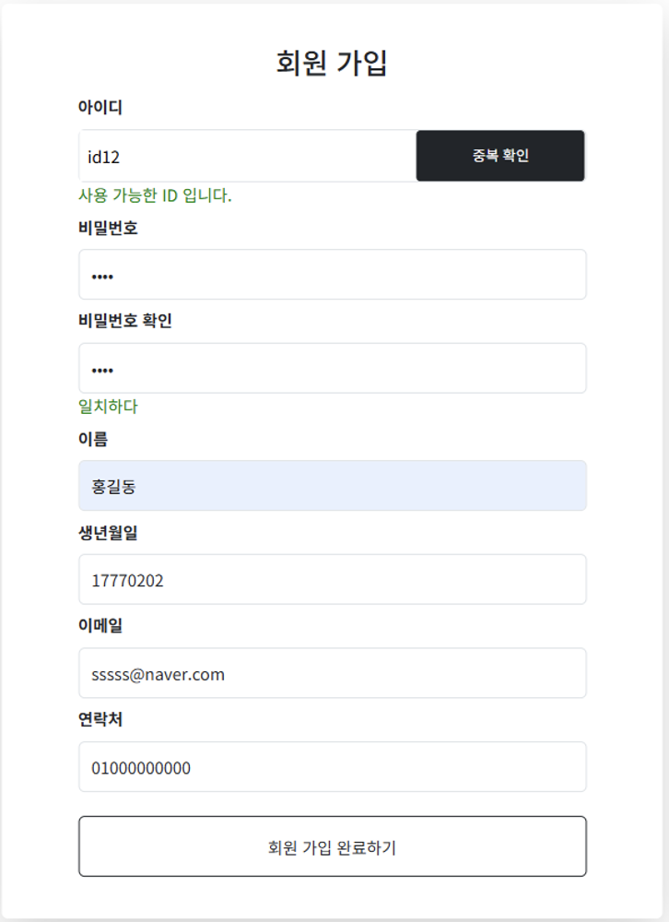
로그인, 회원가입
로그인 화면
회원가입 화면
헤더 메뉴바의 Log In을 클릭하여 로그인 페이지로 이동
아이디가 없다면 회원가입 페이지로 이동
생성 가능한 아이디와 비밀번호라면 성공적으로 생성

Slide 12
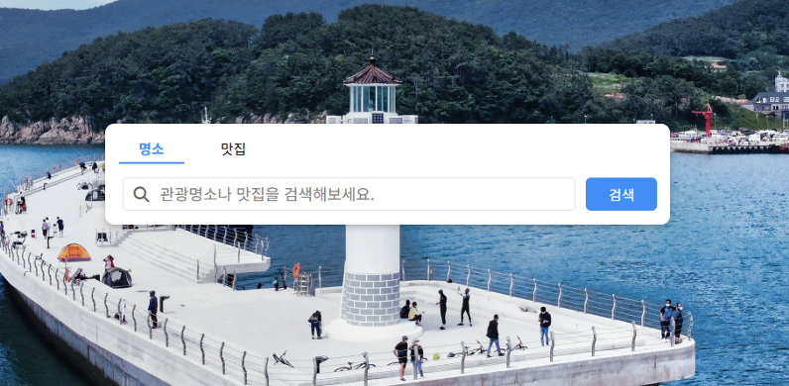
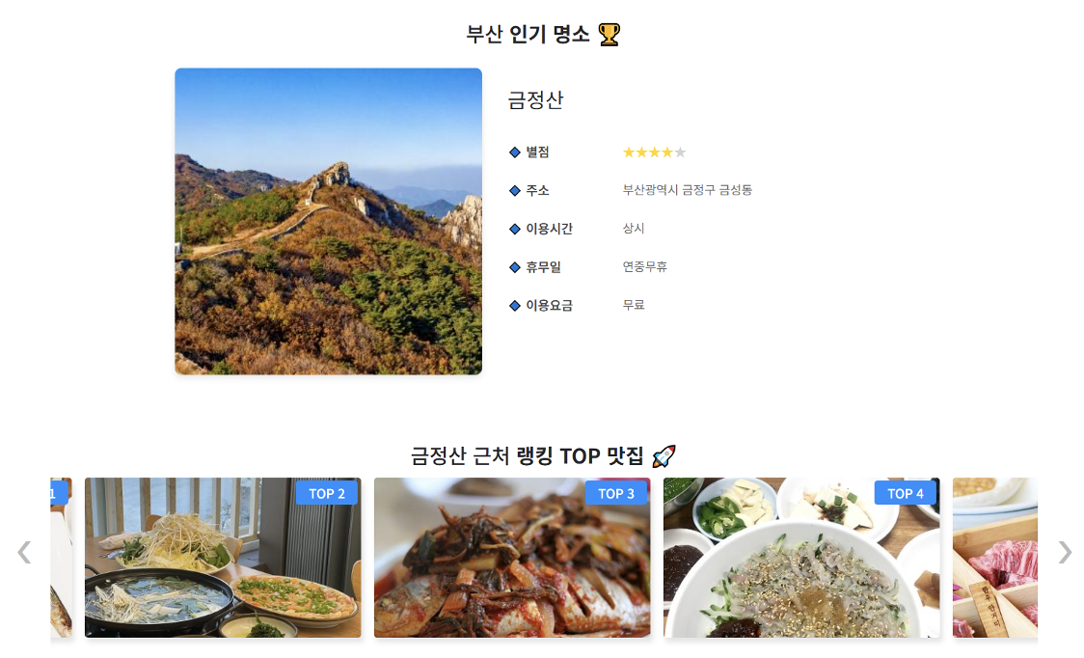
검색기능, 랭킹
메인 화면
메인 화면
명소나 맛집으로 카테고리 선택가능
검색어 입력 시 검색 리스트 화면으로 이동
리뷰와 평점이 높은 순으로 부산 명소, 맛집이 슬라이드 형식으로 보여주고, 클릭 시 해당 장소의 상세화면으로 이동

Slide 13
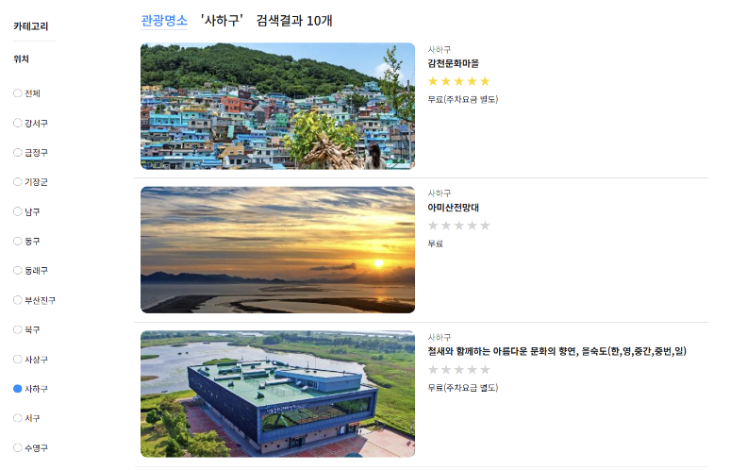
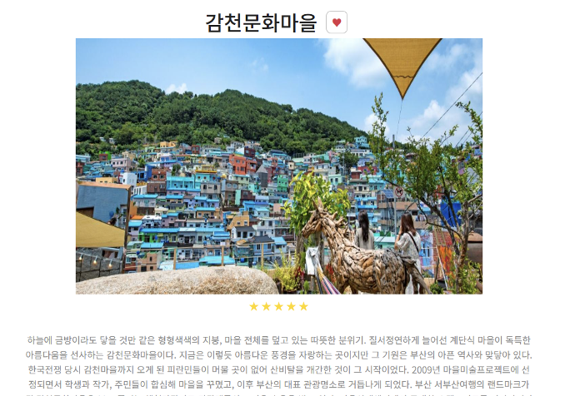
리스트 필터링, 즐겨찾기
검색 리스트 화면
상세 화면
선택한 장소에 대한 내용 제공
로그인 시 즐겨찾기 가능
검색에 해당하는 맛집, 명소 리스트 출력
카테고리로 원하는 위치 필터링 가능

Slide 14
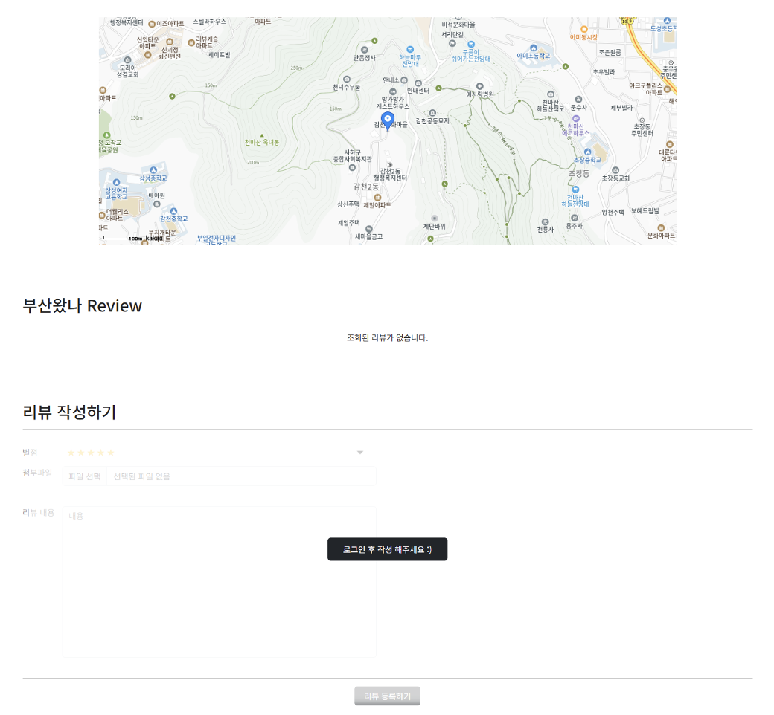
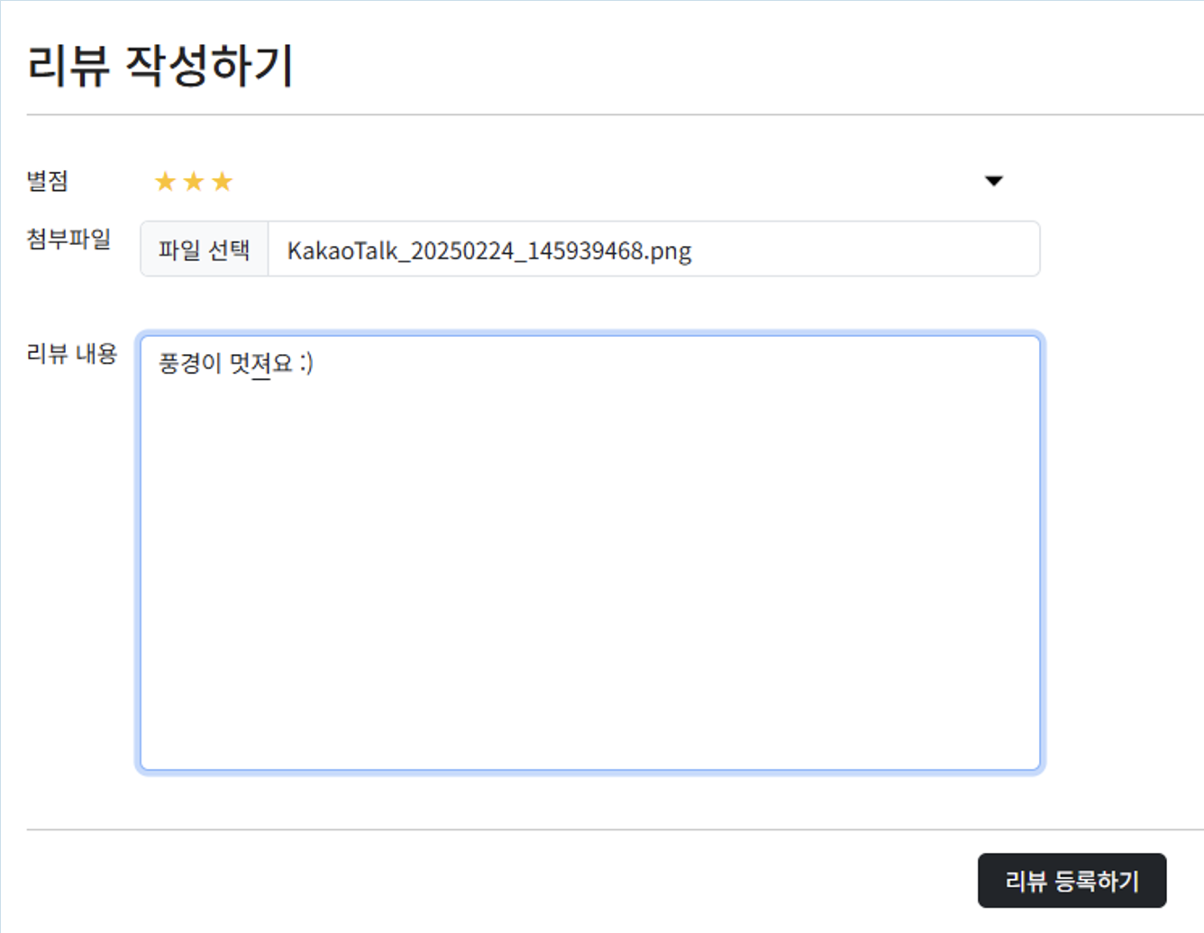
리뷰등록
상세 화면
상세 화면
로그인 시 가능 리뷰작성 가능
별점, 사진, 리뷰 내용을 기입하여 등록
선택한 장소에 대한 지도 위치 정보 제공

Slide 15
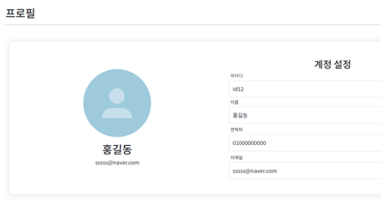
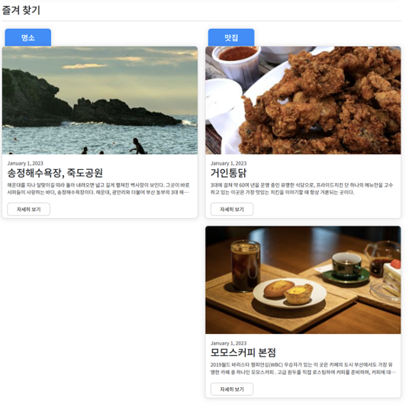
프로필 정보변경, 즐겨찾기 리스트
마이페이지(일반유저)
마이페이지(일반유저)
해당 유저에 대한 계정정보 수정
해당 유저의 명소, 맛집 즐겨찾기 리스트 출력

Slide 16
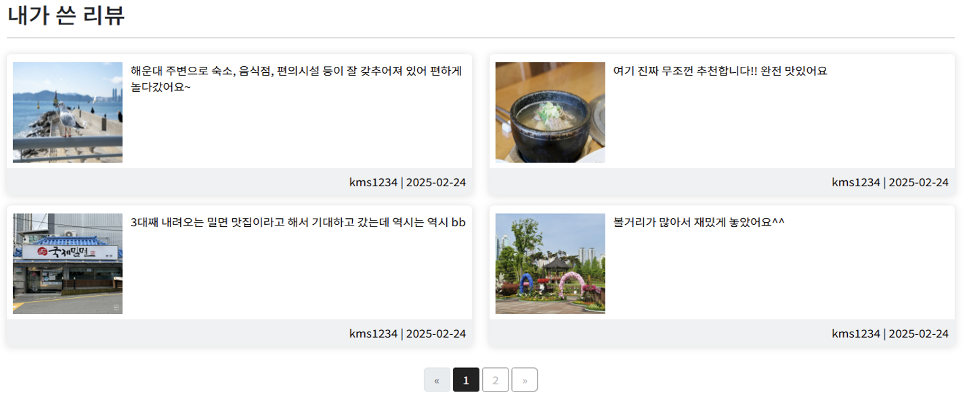
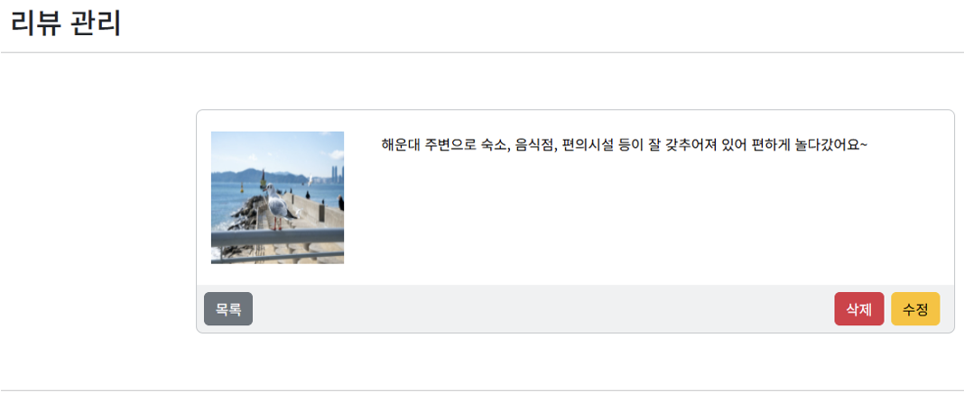
내 리뷰 수정, 삭제
마이페이지(일반유저)
리뷰관리 화면(일반유저)
해당 유저가 작성한 리뷰 리스트 출력
리뷰 클릭시 리뷰 관리 페이지로 이동
해당 리뷰에 대한 수정과 삭제 가능

Slide 17
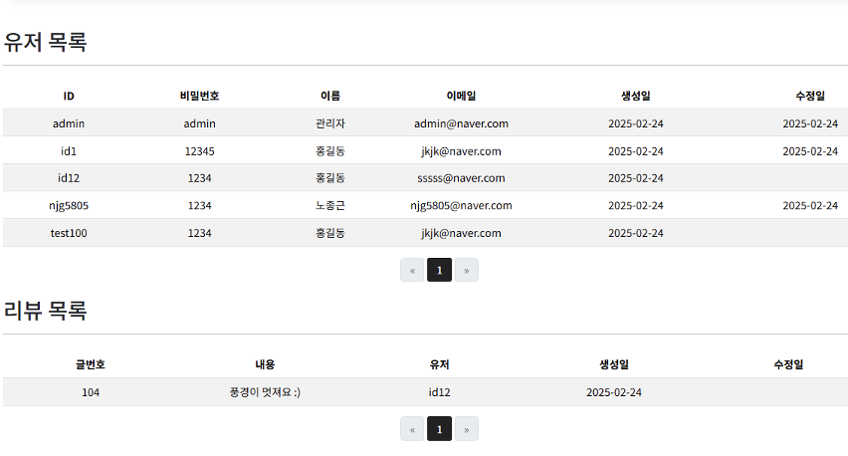
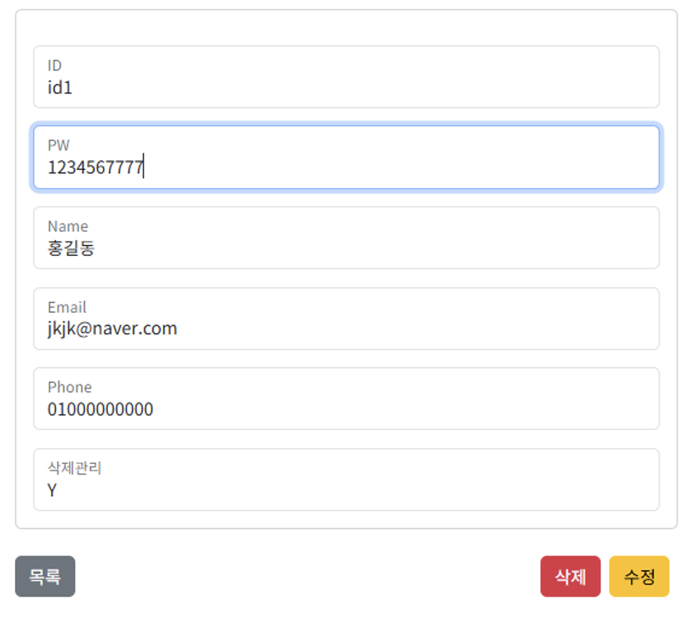
마이페이지(관리자 화면)
마이페이지(관리자)
유저관리 화면(관리자)
관리자 아이디로 로그인 시 등록된 유저 리스트 출력
유저 클릭 시 유저 관리 페이지로 이동
유저 관리 페이지에서 유저정보 수정 및 삭제

Slide 18
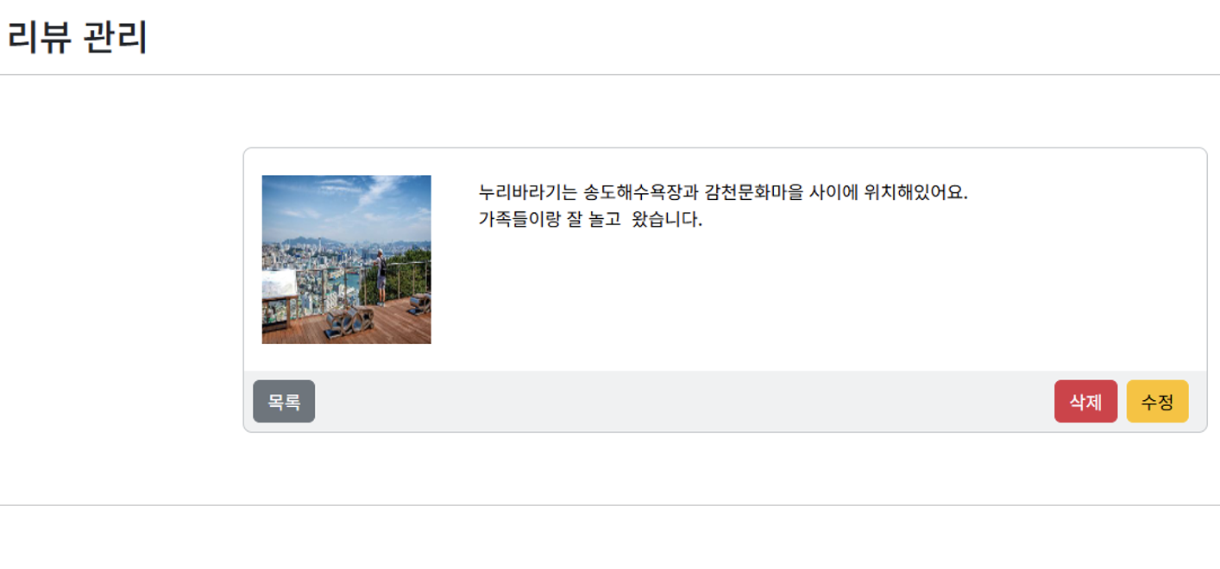
전체 유저, 리뷰 관리
마이페이지(관리자)
리뷰관리 화면(관리자)
모든 유저가 작성한 리뷰 리스트 출력
리뷰 클릭 시 리뷰 관리 페이지로 이동
유저 관리 페이지에서 유저정보 수정 및 삭제

Slide 19
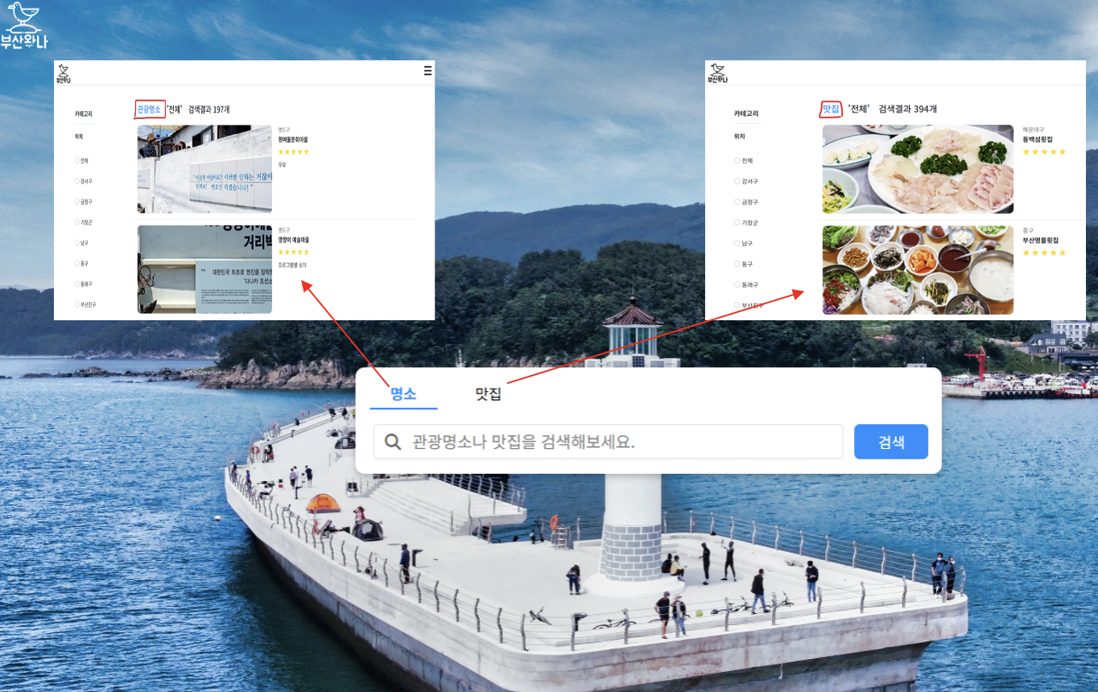
어려웠던 부분
카테고리 구현
카테고리의 선택에 따라 다른 검색 리스트가 변경되는 부분에 대해 고민
카테고리를 input radio 타입으로 생성하여 검색 버튼 클릭시 선택된 카테고리에 따라 다른 값이 전달되어 선택된 값에 따라 각각 명소와 맛집 리스트가 출력되게 구현하여 해결

Slide 20
FULLSTACK DEVELOPER
DATE. 2025.3.18 ~ 03.31
PROJECT 02
머니로그

Slide 21

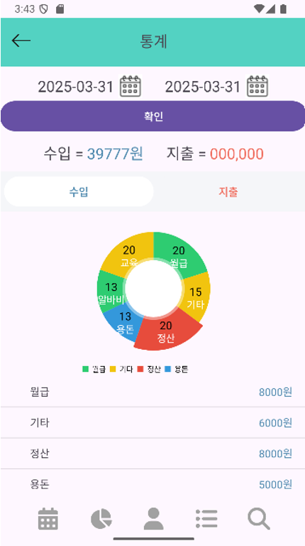
프로젝트 개요
프로젝트
사용자의 자산을 관리하는데 도움을 주는
가계부 모바일 어플리케이션
개발기간
2025.03.18 ~ 2025.03.31
개발인원
5명
개발목표
SpringBoot + MySQL 서버와의 연동을 통한 실시간 CRUD 기능 구현
Retrofit 통신과 DTO 구조를 통한
Android <-> Spring 연결
Android Kotlin으로 어플리케이션 개발
개발환경
Java, Spring boot, mybatic, MySQL, Android, Kotlin
Github
https://github.com/Donghoooo/moneylog

Slide 22
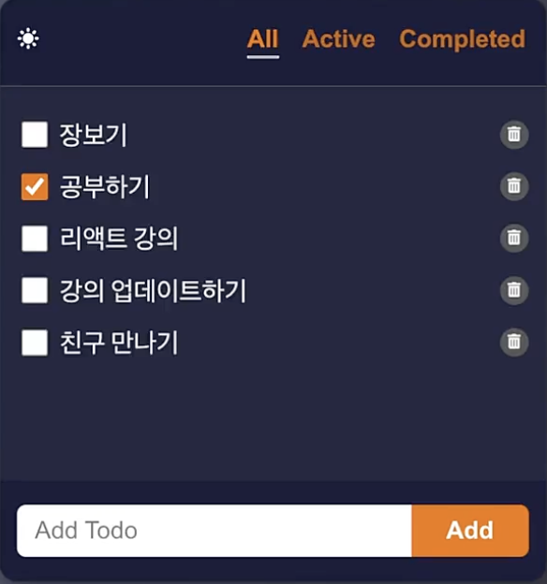
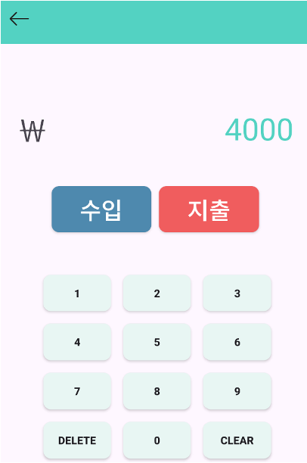

Slide 23
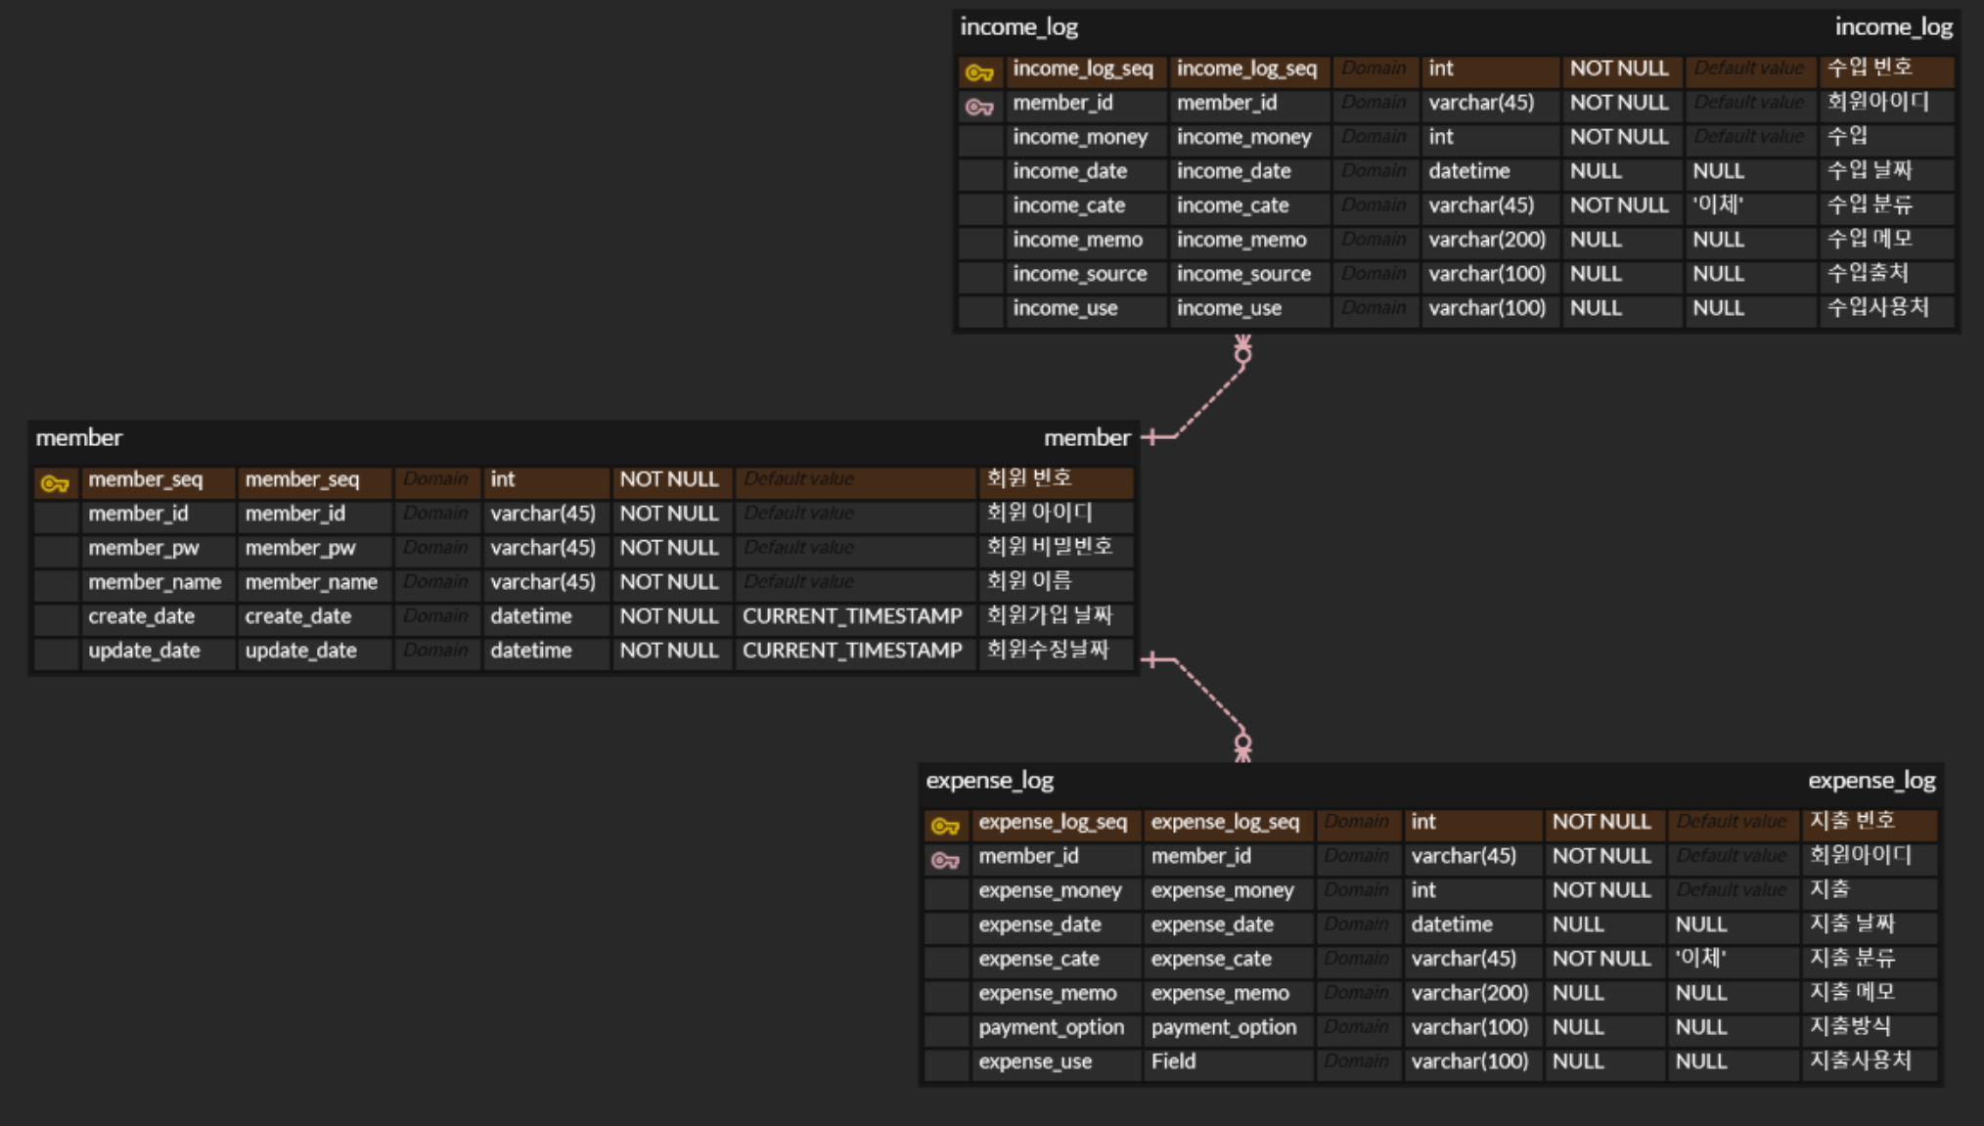
설계 - 데이터베이스

Slide 24
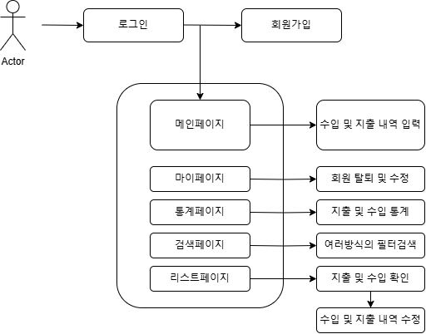
화면구현 – 프로그램 흐름도

Slide 25
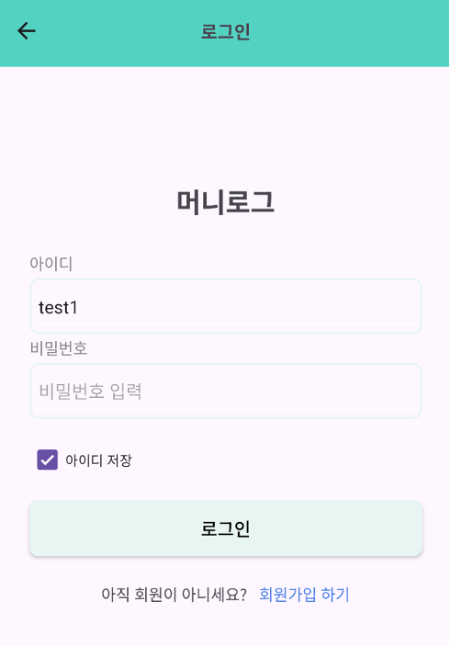
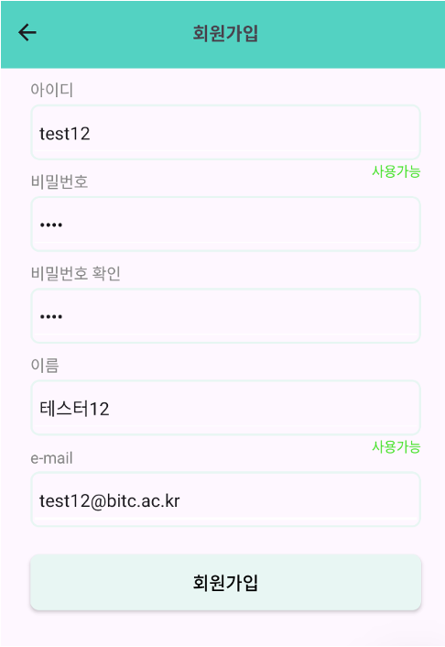
로그인, 회원가입
로그인 화면
회원가입 화면
앱 시작 시 로그인 페이지가 로드
‘회원가입 하기’ 클릭 시 회원가입 화면으로 이동
회원가입 페이지에서 아이디 생성
사용 가능한 아이디와 이름이라면 사용가능 표시

Slide 26
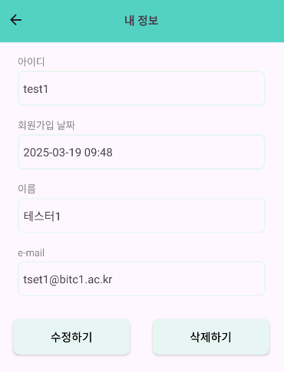
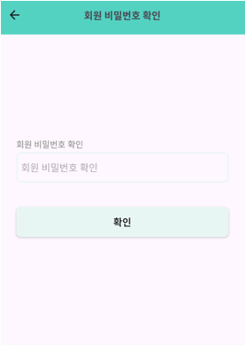
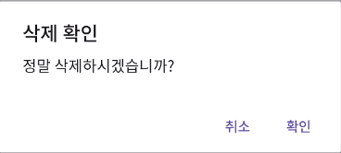
회원정보 수정, 삭제
내정보 화면
비밀번호 확인 화면
생성한 아이디는 내 정보 화면에서 수정, 삭제 가능
수정버튼 클릭 시 비밀번호 인증 후에 정보 수정 가능
삭제하기 클릭 시 회원탈퇴 됨

Slide 27
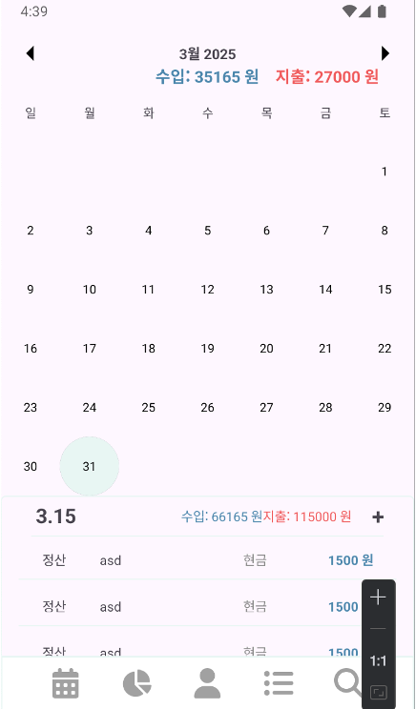
수입/지출 금액 입력 화면
일,월별 조회
메인 화면
헤더에 있는 월 변경 시, 해당 월의 총 수입과 지출을 출력
원하는 날짜 선택 시, 선택한 날짜에 해당하는
수입, 지출 리스트 출력
+ 버튼 클릭 시 수입/지출 금액 입력 화면으로 이동하여
해당 일에 원하는 내역 추가
금액을 입력하고 수입, 지출 버튼 중 선택하여 클릭하면 해당 상세내용 작성 화면으로 이동

Slide 28
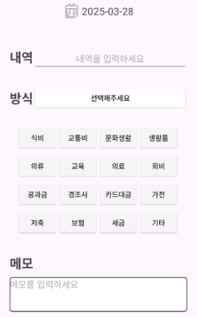
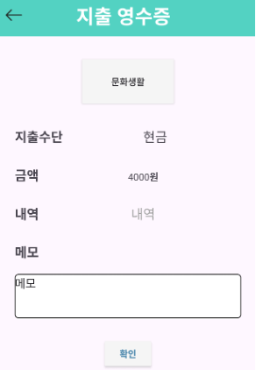
내역 추가
수입/지출 상세내용 작성 화면
수입/지출 상세 화면
상세내용 작성 화면에서는 해당 수입/지출에 대한 내역, 방식, 메모를 입력 가능
상세내용을 다 작성하고 확인 버튼을 누르면
수입/지출 상세 화면으로 이동
작성한 내용을 확인 가능하고 선택 했던 날짜에 내역이 남음

Slide 29
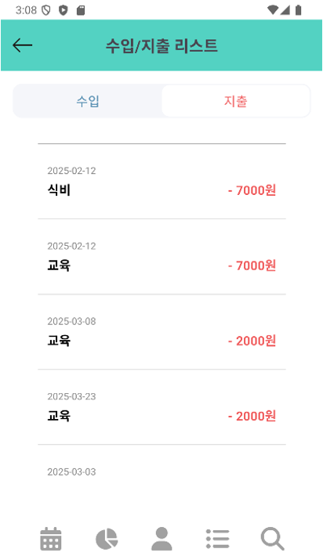
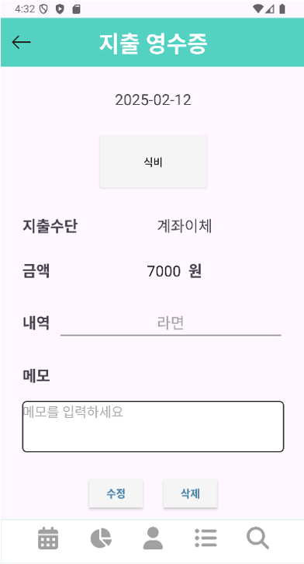
전체 리스트 조회
수입/지출 전체 리스트 화면
수입/지출 상세 화면
수입/지출 선택하여 전체 리스트 출력
리스트에서 원하는 내역 클릭 시, 해당 내역에 대한
상세 화면으로 이동하여 수정과 삭제 가능

Slide 30
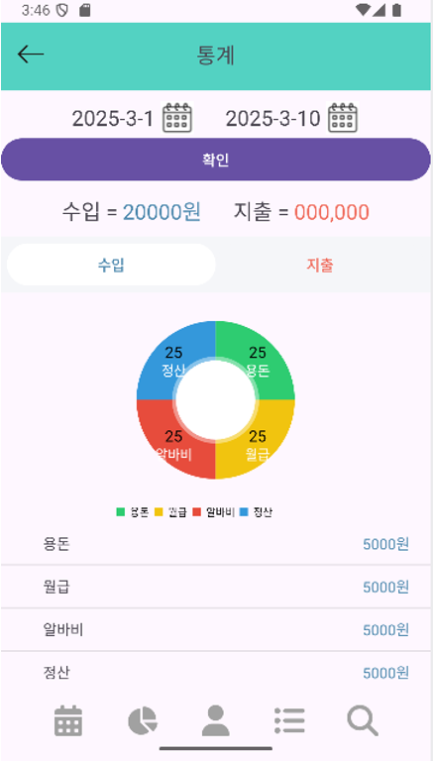
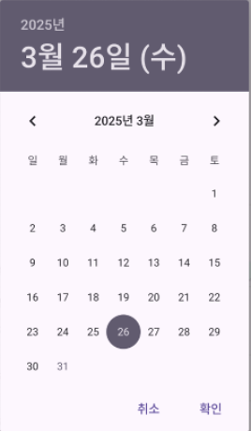
통계/분석 기능
통계 화면
통계화면
디폴트로 해당 달에 대한 통계를 보여줌
원하는 날짜 선택하고 확인 버튼을 누르면,
그 날짜에 해당하는 총 수입과 지출을 출력
카테고리 별로
총 수입/지출에 대한 비율에 대한 정보를 제공

Slide 31
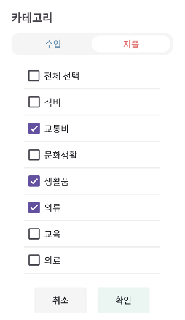
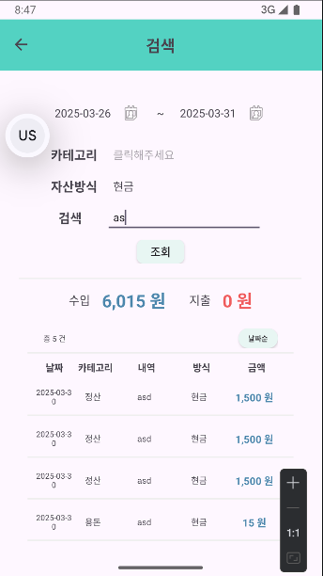


필터링 기능
검색 화면
입력된 수입/지출 내역들은 검색 화면에서
원하는 조건으로 필터링 하여 조회 가능
원하는 날짜, 카테고리, 자산방식, 검색어를 입력하여
해당 내역을 조회
조회 입력 시, 입력된 조건에 대한 내역들의 리스트 출력되고
그 리스트에 대한 총 수입과 지출을 보여줌

Slide 32
어려웠던 부분
통계 화면
통계 화면
통계 페이지에서 원하는 날짜의 수입/지출을 보여주는 기능에서 생각을 많이 함
처음에 생명주기에 대한 이해 부족으로
각각의 플래그먼트 마다
다른 통계값을 원하는떄에 가져오기 못함.
여러 시행착오 후에 확인버튼을 생성하여
이 버튼을 클릭 시 이벤트가 발생하도록
생명주기를 설정하여 해결함

Slide 33
FULLSTACK DEVELOPER
DATE. 2025.04.18 ~ 05.18
PROJECT 03
Boxel

Slide 34

프로젝트 개요
프로젝트
QR 기반 재고관리 시스템
개발기간
2025.04.18 ~ 2025.05.18
개발인원
6명
개발목표
재고 및 비품 관리의 효율화
QR 코드를 통한 비품 출고의 편리성
React로 프론트와 로그인 구현
웹과 모바일 두가지 버전
개발환경
React, Spring Boot, MyBatis, MySQL, Andriod(Flutter)
Github
https://github.com/ESPko/finalTeamproject1

Slide 35


Slide 36


Slide 37

DB 설계

Slide 38

웹 프로그램 흐름도

Slide 39

모바일 프로그램 흐름도

Slide 40


로그인, 직급에 따른 권한
로그인 화면
사이드바
웹사이트는 관리자 아이디만 접근 가능(일반사원 로그인 X)
로그인 시 메인 화면으로 이동
부장급 관리자 아이디로 로그인 시
사이드바에 직원관리 항목 추가

Slide 41


테마 선택
다크 테마
화이트 테마

Slide 42



비품 검색, 상세내용
비품목록 화면
비품목록 화면
창고를 선택하거나 검색어를 입력 시 원하는 비품 조회
조회된 리스트에서 비품 클릭 시 해당 비품의 상세내용 조회
등록된 비품이 없을 시 비품이 없다는 이미지 출력
비품의 현 재고수량이 적정 재고수량보다 많을 경우 파란색,
부족할 경우 빨간색으로 수량 표기

Slide 43






재고부족 시 입고
재고부족 알림 화면
입고 화면
현 재고수량이 적정재고 수량보다 적은 비품들은 재고부족 알림 화면에 표시되고, 이 비품들 중 발주가 되어 입고 될 예정인 비품들을 입고 대기로 변경 후 입고 페이지로 이동
입고 시 모두 기입하지 않으면 입고 버튼이 활성화 X
확인 창을 통해 한번 더 묻고 입고 시
입력한 개수만큼 입고가 됐다는 알림창이 뜸

Slide 44




입출고 조회
입출고 조회 화면
입출고 조회 화면
입출고, 조정 내역을 조회 가능
원하는 거래처를 체크하여 원하는 위치,
거래처의 정보만 출력
원하는 기간 클릭 혹은 범위 설정 시
해당 기간 동안의 내역들을 출력

Slide 45



비품목록 추가, 승인
비품 화면
승인목록 화면
현재 비품들의 정보를 수정, 삭제할 수 있는 페이지
비품 추가 모달을 통해 비품을 추가하고 추가 완료 시
신규 비품은 승인 목록 페이지에 등록
부장급 관리자만 거절과 승인 버튼으로 비품 추가 결정
승인된 비품은 비품 목록에서 확인 가능

Slide 46


직원 관리
직원 관리 화면
직원 추가 화면
직원 관리 화면은 부장급 관리자만 접근 가능
근무중인 직원들의 직급, 부서를 조회 및 수정 삭제 가능
직원 추가 모달을 통해 신규 직원을 추가

Slide 47





창고, 매입처 관리
창고위치 화면
매입처 화면
보유중인 창고들의 위치를 나열
창고 정보를 수정, 삭제 및 신규 창고 등록
비품들을 매입해 오는 매입처들의 정보를 수정, 삭제 및 추가
삭제 시 비품이 존재 할 경우 경고창을 띄워서 알려줌

Slide 48



Slide 49


로그인, 내정보(모바일)
로그인 화면
내 정보 화면
Boxel의 모바일 버전
주로 일반 직원들이 QR을 사용해 비품을 출고하거나
자신의 출고 기록을 확인 하고 싶을때 주로 이용

Slide 50

메인화면(모바일)
메인 화면
메인 화면
상단 오늘 기준 총 재고, 입고, 출고 출력
검색 시 필터링 기능을 통해 비품 검색
검색 창 아래 비품들 리스트 출력
검색착 옆 QR 코드 스캔 버튼을 통해 비품 출고

Slide 51


비품 출고
메인 화면
메인 화면
상단 오늘 기준 총 재고, 입고, 출고 출력
검색 시 필터링 기능을 통해 비품 검색
검색 창 아래 비품들 리스트 출력
검색착 옆 QR 코드 스캔 버튼을 통해 비품 출고

Slide 52



출고이력, 재고부족 확인
출고이력 화면
재고부족 화면
출고 진행 시 출고기록 탭에
무슨 비품을 어느 창고에서 몇개 출고했는지 출고이력 남음
메인의 총 재고, 입고, 출고 부분을 클릭 시
부족 재고 확인 창으로 전환
적정 재고 미만인 비품들의 이름과 해당 비품들이 있는 창고 위치, 현재 재고량, 적정 재고량을 리스트로 출력

Slide 53

후기 - 어려웠던 부분
이전 프로젝트에서는 주로 서버와의 통신을 활용한 CRUD 기능 구현에 집중했기 때문에, 마지막 프로젝트에서는 직접 DB 설계, 초기 파일 세팅, 로그인 기능을 담당하며 새로운 영역에 도전하고자 했습니다.
그중에서도 JWT 기반 로그인 기능은 처럼 접하는 분야라 Spring Security 설정과 필터 처리 과정에서 많은 시행착오를 겪었습니다.
그 과정 속에서 문제를 직접 해결하며 개발자로서의 역량이 한층 성장 했다고 느꼈고, 새로운 기술을 두려워하지 않고 도전하는 자세가 얼마나 중요한지를 배웠습니다.

Slide 54
PORTFOLIO
느낀점

Slide 55


POINT 01
느낀점
#웹개발
#개발자성장기
#자기주도학습
웹 개발을 처음 시작할 때는 HTML과 CSS로 간단한 웹사이트를 따라 만드는 것에서 출발했지만, 더 완성도 높은 결과물을 만들고 싶다는 열정으로 JavaScript까지 독학하며 프론트엔드에 대한 기초를 탄탄히 다졌습니다. 이후 교육센터에서의 학습과 팀 프로젝트를 통해 벡엔드와의 협업을 경험하며 웹 개발 전반에 대한 이해를 넓힐 수 있었고, 실무에서 활용되는 다양한 기술들을 익힐 수 있었습니다.
하나씩 쌓여가는 기술과 점점 완성되어 가는 웹사이트를 보며 성취감을 느꼈고, 앞으로도 지속적으로 성장하고 발전하는 개발자가 되고 싶다는 확신을 갖게 되었습니다.

